Slide 1

Μαθαίνω Ελληνικά
86. Α2.Θεματικός κύκλος 8 Ταξίδια - Διακοπές - Καιρός - Φυσικό περιβάλλον _Συνοπτικός μέλλοντας
Δρ Ελένη Χαραλάμπους

Slide 2

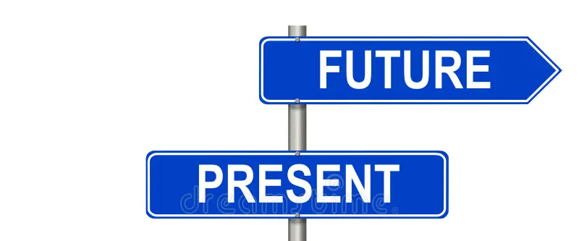
μέλλον
Ημερομηνία
παρόν
τώρα | συνέχεια | μια φορά
πηγαίνω επισκέπτομαι παίζω τρώω αγοράζω | θα πηγαίνω θα επισκέπτομαι θα παίζω θα τρώω θα αγοράζω | θα πάω θα επισκεφτώ θα παίξω θα φάω θα αγοράσω

Slide 3
Σήμερα είναι ______, __ Απριλίου 2026 (__/04/2026).Τώρα είμαστε στην άνοιξη.

Slide 4
ΥΠΟΥΡΓΕΙΟ ΠΑΙΔΕΙΑΣ, ΑΘΛΗΤΙΣΜΟΥ ΚΑΙ ΝΕΟΛΑΙΑΣ
ΔΙΕΥΘΥΝΣΗ ΜΕΣΗΣ ΓΕΝΙΚΗΣ ΕΚΠΑΙΔΕΥΣΗΣ
ΓΥΜΝΑΣΙΟ ΠΑΛΟΥΡΙΩΤΙΣΣΑΣ / ΣΧΟΛΙΚΗ ΧΡΟΝΙΑ:
^{5ο} ΔΙΑΓΩΝΙΣΜΑ B΄ ΤΕΤΡΑΜΗΝΟΥ
Μάθημα/ Ενότητα : Εκδρομή
Διάρκεια διαγωνίσματος: 45 ΛΕΠΤΑ Ημερομηνία: 30/04/26
Όνομα διδάσκοντος/-ουσας: ΕΛΕΝΗ ΧΑΡΑΛΑΜΠΟΥΣ Υπογραφή: _____________________
Βαθμός ολογράφως: _______________________ Βαθμός αριθμητικά: ______________________/20
Όνομα μαθητή/τριας: _________________________________________________
ΤΟ ΕΞΕΤΑΣΤΙΚΟ ΔΟΚΙΜΙΟ ΑΠΟΤΕΛΕΙΤΑΙ ΑΠΟ ΤΕΣΣΕΡΙΣ (4) ΣΕΛΙΔΕΣ

Slide 5
1^{η Δραστηριότητα}
Να γράψετε ένα γράμμα προς τη γιαγιά σας (80-100 λέξεις), στο οποίο θα της αναφέρετε τα νέα σας και θα της περιγράψετε τις λεπτομέρειες για τη σχολική εκδρομή που πρόκειται να πάτε αύριο.
/20
Πώς νιώθεις σήμερα; Γιατί;
Πού θα πάτε αύριο; (π.χ. σε ένα μουσείο, στη θάλασσα, στο βουνό;)
Πώς θα πάτε εκεί; (π.χ. με το λεωφορείο του σχολείου;)
Τι θα κάνετε εκεί; (π.χ. θα παίξετε, θα δείτε αξιοθέατα, θα φάτε έξω;)
Τι θα έχεις μαζί σου στην τσάντα σου;
2

Slide 6
Πώς νιώθεις σήμερα; Γιατί;
Πού θα πάτε αύριο; (π.χ. σε ένα μουσείο, στη θάλασσα, στο βουνό;)
Πώς θα πάτε εκεί; (π.χ. με το λεωφορείο του σχολείου;)
Τι θα κάνετε εκεί; (π.χ. θα παίξετε, θα δείτε αξιοθέατα, θα φάτε έξω;)
Τι θα έχεις μαζί σου στην τσάντα σου;
3

Slide 7
Πώς νιώθεις σήμερα; Γιατί;
Πού θα πάτε αύριο; (π.χ. σε ένα μουσείο, στη θάλασσα, στο βουνό;)
Πώς θα πάτε εκεί; (π.χ. με το λεωφορείο του σχολείου;)
Τι θα κάνετε εκεί; (π.χ. θα παίξετε, θα δείτε αξιοθέατα, θα φάτε έξω;)
Τι θα έχεις μαζί σου στην τσάντα σου;
4

Slide 8
ΟΔΗΓΟΣ ΔΙΟΡΘΩΣΗΣ
Αγαπημένη μου γιαγιά, (1 ΜΟΝΑΔΑ) Λευκωσία, 30 Απριλίου 2026 (1 ΜΟΝΑΔΑ)
Πώς νιώθεις σήμερα; Γιατί; (4 ΜΟΝΑΔΕΣ)
Πού θα πάτε αύριο; (π.χ. σε ένα μουσείο, στη θάλασσα, στο βουνό;) (4 ΜΟΝΑΔΕΣ)
Πώς θα πάτε εκεί; (π.χ. με το λεωφορείο του σχολείου;) (1 ΜΟΝΑΔΕΣ)
Τι θα κάνετε εκεί; (π.χ. θα παίξετε, θα δείτε αξιοθέατα, θα φάτε έξω;) (4 ΜΟΝΑΔΕΣ)
Τι θα έχεις μαζί σου στην τσάντα σου; (4 ΜΟΝΑΔΕΣ)
Με πολλή αγάπη,
το εγγόνι σου (1 ΜΟΝΑΔΑ)
5

Slide 9
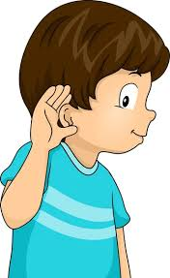
Κατανόηση προφορικού λόγου
Ακούστε!

Slide 10

Αγαπημένη μου_________, Λευκωσία, 30 Απριλίου 2026
Σου γράφω γιατί αύριο το σχολείο μας θα πάει_______! Θα επισκεφθούμε έναν πανέμορφο αρχαιολογικό χώρο και μετά θα κάνουμε πικ-νικ στο _________. Έχω ήδη ετοιμάσει το __________μου με νερό και μερικά σνακ, αλλά σίγουρα θα μου λείψει η δική σου χειροποίητη ____________που πάντα παίρναμε μαζί στις βόλτες μας.
Θα βγάλω πολλές _______________για να σου τις δείξω όταν βρεθούμε από κοντά.
Θα σε πάρω ____________να σου πω πώς πέρασα!
Με πολλή αγάπη,
ο____________σου

Slide 11

Κατανόηση γραπτού λόγου
Διαβάστε!

Slide 12
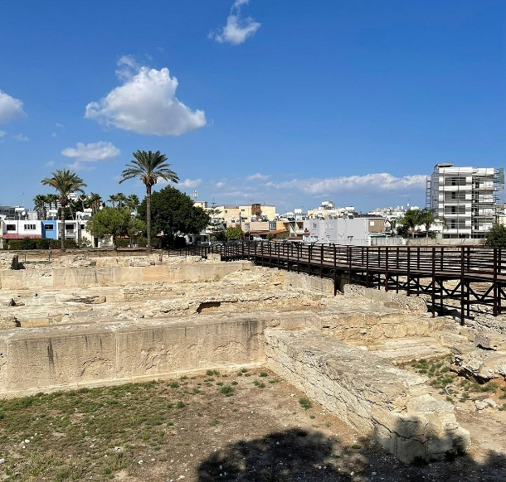
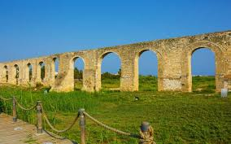

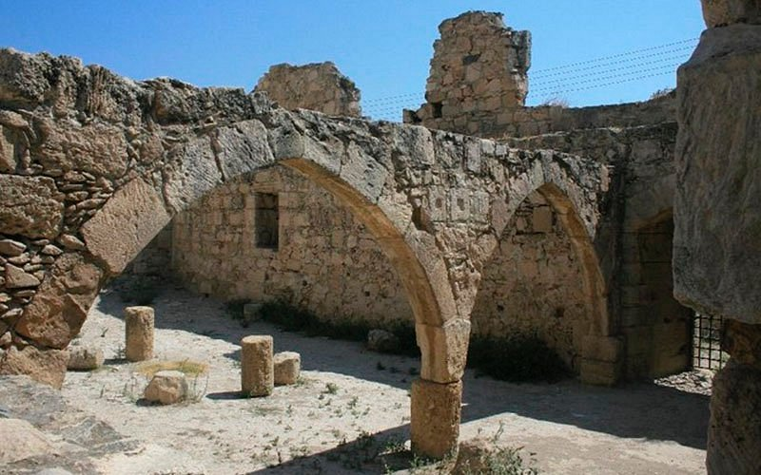
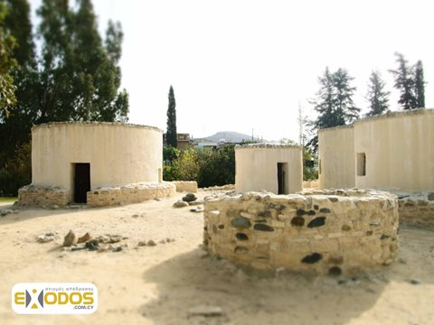
Αγαπημένη μου γιαγιά, Λευκωσία, 30 Απριλίου 2026
Σου γράφω γιατί αύριο το σχολείο μας θα πάει εκδρομή! Θα επισκεφθούμε έναν πανέμορφο αρχαιολογικό χώρο και μετά θα κάνουμε πικ-νικ στο δάσος. Έχω ήδη ετοιμάσει το σακίδιό μου με νερό και μερικά σνακ, αλλά σίγουρα θα μου λείψει η δική σου χειροποίητη τυρόπιτα που πάντα παίρναμε μαζί στις βόλτες μας.
Θα βγάλω πολλές φωτογραφίες για να σου τις δείξω όταν βρεθούμε από κοντά.
Θα σε πάρω τηλέφωνο να σου πω πώς πέρασα!
Με πολλή αγάπη,
ο εγγονός σου

Slide 13
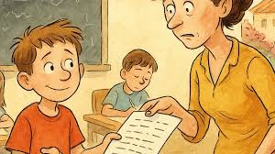
Παραγωγή γραπτού λόγου
Τώρα | Αύριο
τρώω πηγαίνω κάνω μένω πίνω δίνω παίρνω φορώ βγαίνω βλέπω ακούω
Αύριο θα φάω __________________.
Αύριο θα πάω__________________.
Αύριο θα κάνω__________________.
Αύριο θα μείνω__________________.
Αύριο θα πιω __________________.
Αύριο θα δώσω __________________.
Αύριο θα πάρω __________________.
Αύριο θα φορέσω __________________.
Αύριο θα βγω __________________.
Αύριο θα δω __________________.
Αύριο θα ακούσω __________________.
Συμπληρώστε!

Slide 14
Παραγωγή προφορικού λόγου
Τι θα κάνεις αύριο;
Θα αγοράσω
Θα ψωνίσω
Θα πάω
Θα φορέσω
Θα φάω
Θα ακούσω

Slide 15

Αυτοαξιολόγηση στο σπίτι

Slide 16


τρώω
Αύριο θα _______ ________________ .

Slide 17
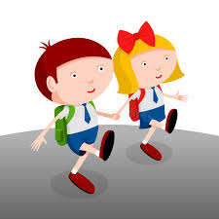
πηγαίνω
Αύριο θα _______ ________________ .

Slide 18
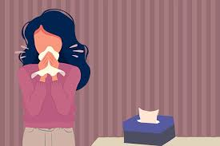
μένω
Αύριο θα _______ ________________ .

Slide 19
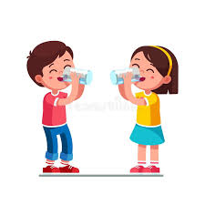
πίνω
Αύριο θα _______ ________________ .

Slide 20
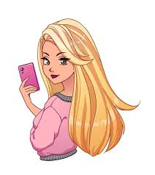
παίρνω
Αύριο θα _______ ________________ .

Slide 21
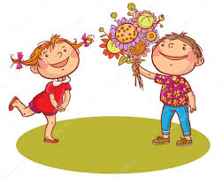
δίνω
Αύριο θα _______ ________________ .

Slide 22

φορώ
Αύριο θα _______ ________________ .

Slide 23

βγαίνω
Αύριο θα _______ ________________ .

Slide 24
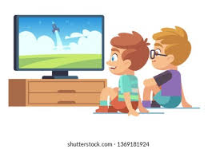
βλέπω
Αύριο θα _______ ________________ .

Slide 25

ακούω
Αύριο θα _______ ________________ .

Slide 26

Διάλειμμα
Διάλειμμα
Διάλειμμα
Διάλειμμα
Διάλειμμα

Slide 27

www.e-charalambous.com

